Slide 1
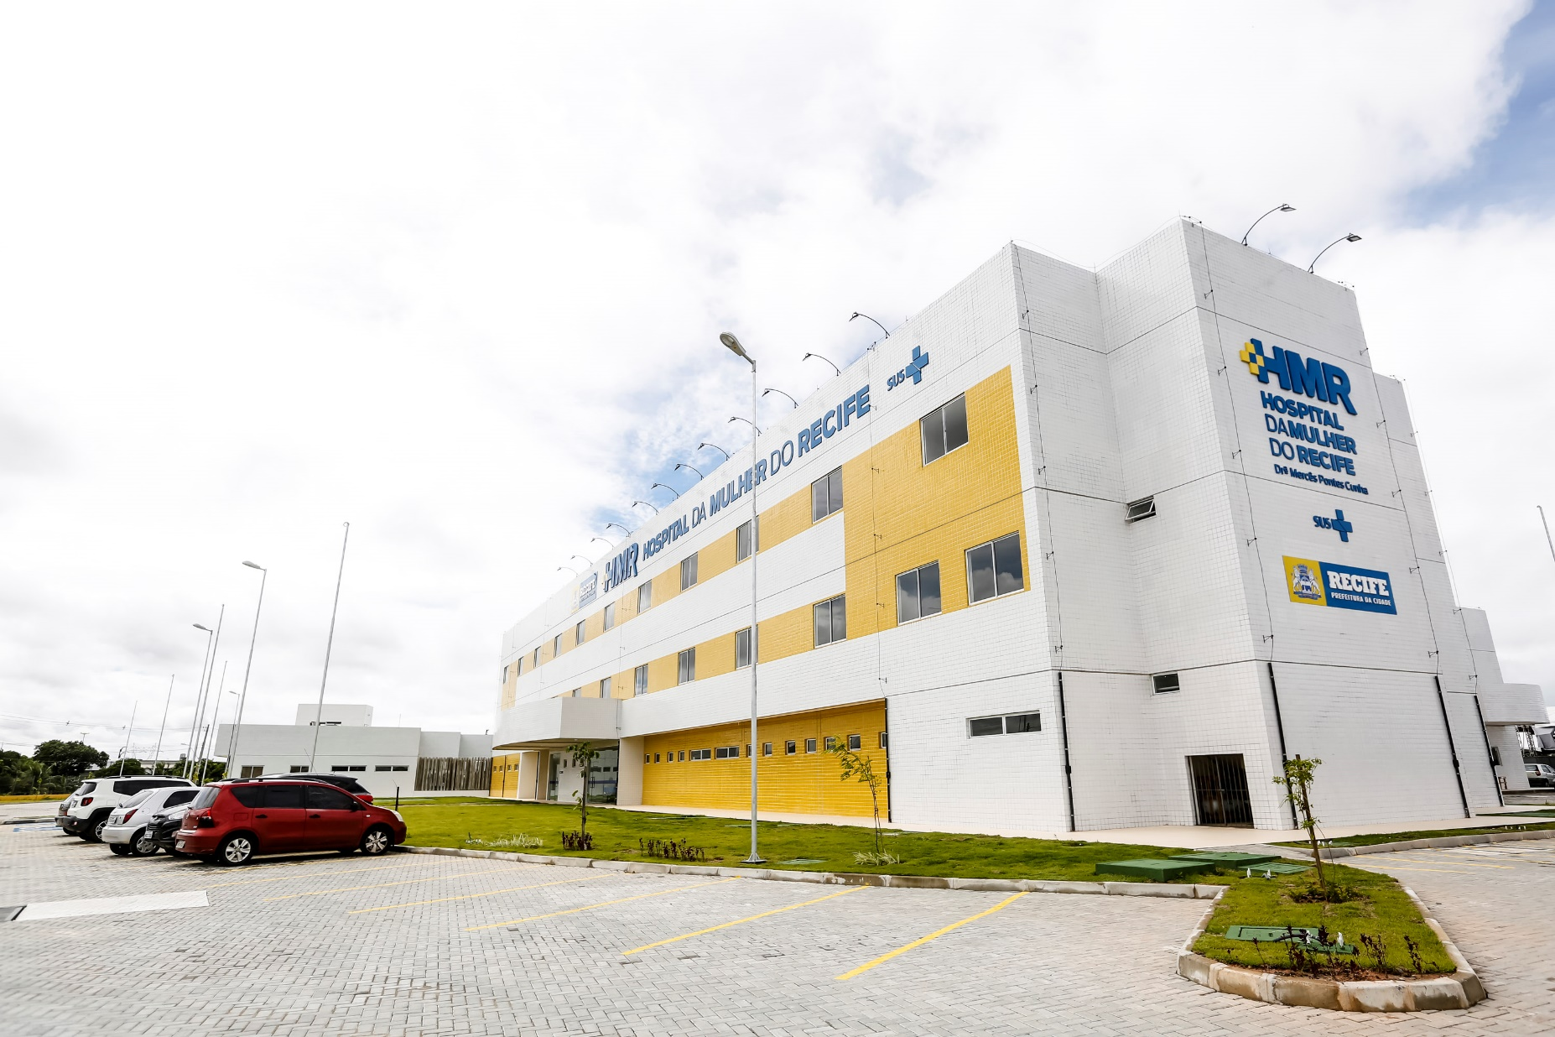


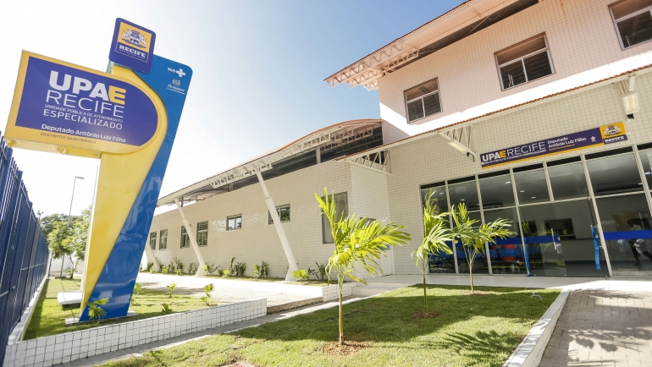

Indicadores – Suprimentos UPAE ARRUDA

Slide 2






Compras

Slide 3
Almoxarifado Geral
UPAE - ARRUDA
ALMOXARIFADO
DESCRIÇÃO | Janeiro | Fevereiro | Março
Dispensação | R$ 4.094,55 | R$ 6.308,40 | R$ 6.217,98
Quantidade de Atendimentos | 6.841 | 6.046 | 7.191
Dias úteis | 22 | 17 | 20
GERAL
Limpeza

Slide 4
Farmácia
UPAE - ARRUDA
CAF
DESCRIÇÃO | Janeiro | Fevereiro | Março
Dispensação | R$ 24.941,92 | R$ 35.994,80 | R$ 24.114,79
Quantidade de Atendimentos | 6.841 | 6.046 | 7.191
Dias úteis | 22 | 17 | 20

Slide 5
Indicadores – Suprimentos UPAE ARCOVERDE

Slide 6
Compras

Slide 7
Almoxarifado Geral
UPAE - ARCOVERDE
ALMOXARIFADO
DESCRIÇÃO | Janeiro | Fevereiro | Março
Dispensação | R$ 5.248,35 | R$ 3.225,85 | R$ 3.867,28
Quantidade de Atendimentos | 3559 | 3403 | 3130
Dias úteis | 22 | 17 | 18

Slide 8
Farmácia
UPAE - ARCOVERDE
FARMÁCIA
DESCRIÇÃO | Janeiro | Fevereiro | Março
Dispensação | R$ 4.193,82 | R$ 3.604,88 | R$ 3.385,67
Quantidade de Atendimentos | 3559 | 3403 | 3130
Dias úteis | 22 | 17 | 18
Quantidade de Exames (Endoscopia) | 76 | 54 | 60

Slide 9
Indicadores – Suprimentos UPAE BELO JARDIM

Slide 10
Compras

Slide 11
Almoxarifado Geral
UPAE - BELO JARDIM
ALMOXARIFADO
DESCRIÇÃO | jan/18 | fev/18 | mar/18
Dispensação | R$ 5.364,45 | R$ 5.784,58 | R$ 5.590,12
Quantidade de Atendimentos | 1900 | 1487 | 1743
Dias úteis | 22 | 17 | 20

Slide 12
Farmácia
UPAE - BELO JARDIM
FARMÁCIA
DESCRIÇÃO | jan/18 | fev/18 | mar/18
Dispensação | R$ 3.607,40 | R$ 4.178,16 | R$ 4.268,03
Quantidade de Atendimentos | 1900 | 1487 | 1743
Dias úteis | 22 | 17 | 20
Quantidade de Exames | 1323 | 937 | 1.102

Slide 13


Obrigada

